Slide 1
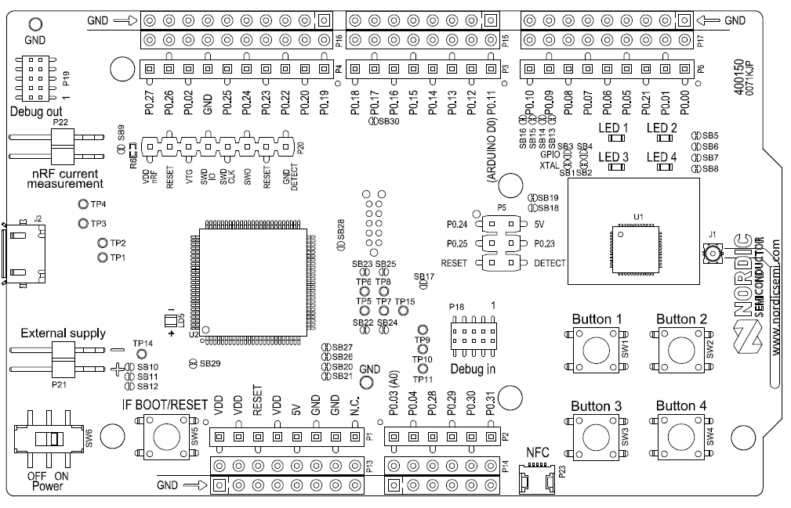
Started
Connected
ACC CLICK
ACC DATA
ADC DATA

Slide 2
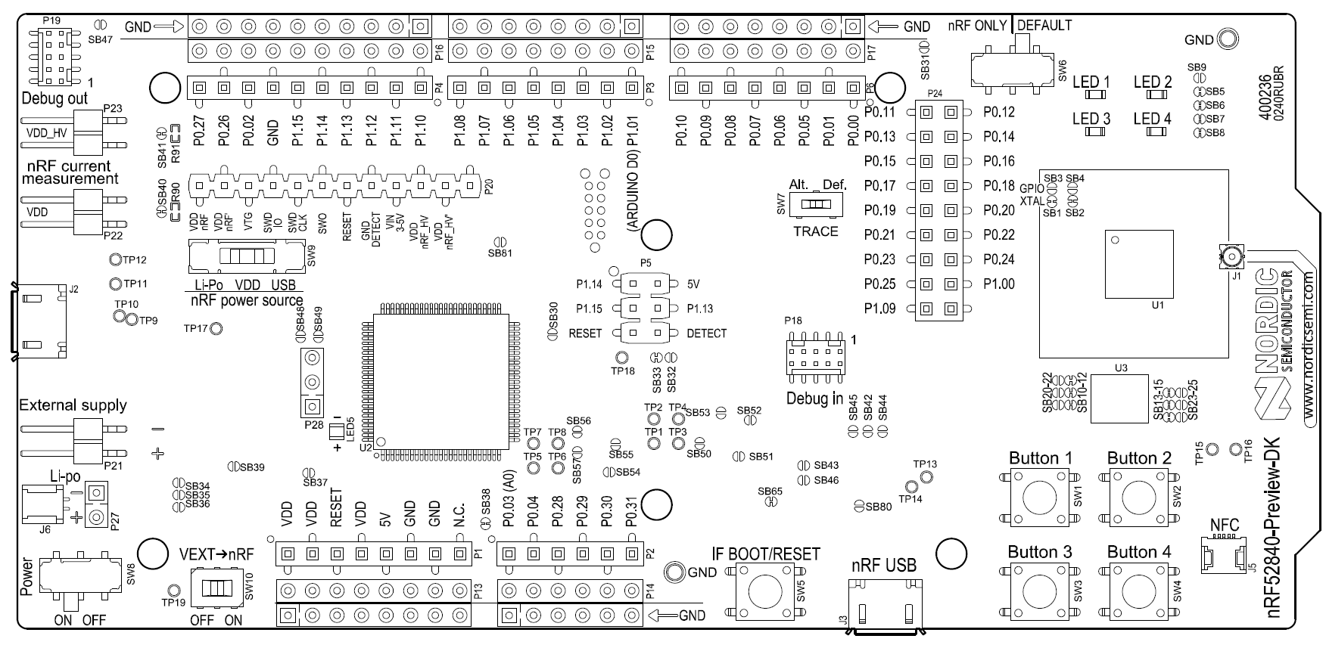
ADC EN
ACC EN
FREQ
SWG EN

Slide 3
FREQ
SWG EN

Slide 4
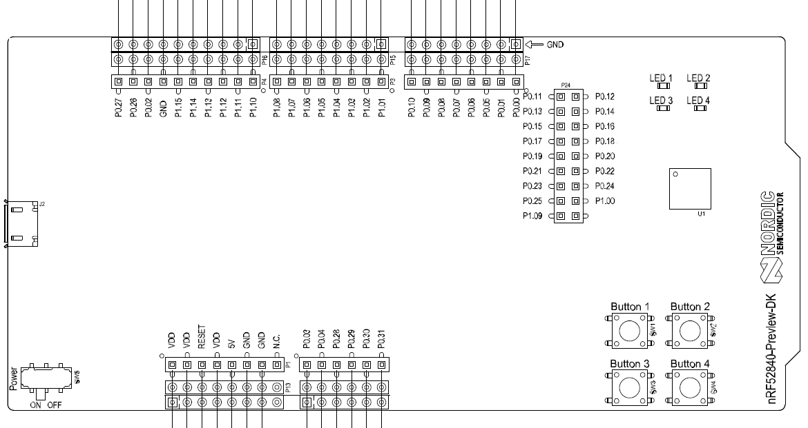
SWG SCK
SWG MOSI
ADC SCK
SWG SS
ADC MISO
ADC MOSI
ADC SS
SWG OUT
ACC SCL
ACC SDA
ACC INT2
ACC INT1

Slide 5
ERROR
INDIACTE
NOTIFY
ISR
START
IRQ
TX
RX
Trans.

